Slide 1
프로그래밍 언어
Java 변수

Slide 2
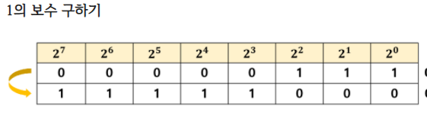
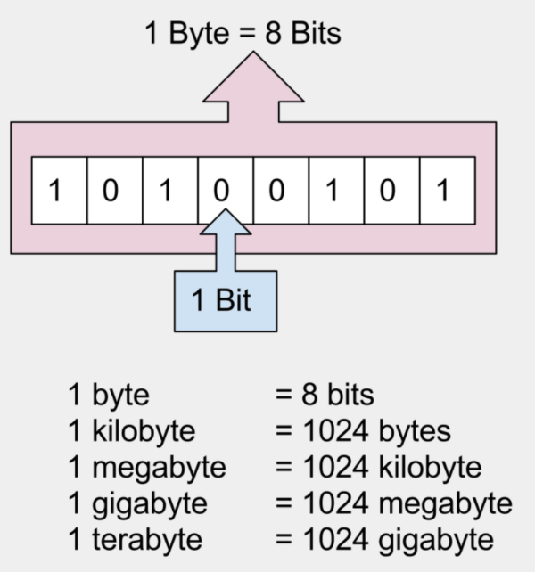
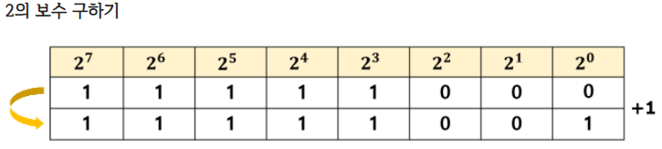
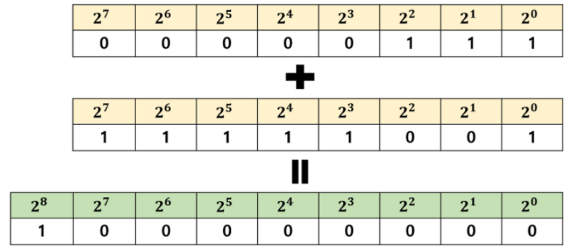
데이터
데이터의 단위
진수(10진수,2진수,16진수)
1의 보수
2의 보수

Slide 3
검색
자바 진수표현

Slide 4
변수(Variable)
하나의 값을 저장할 수 있는 저장공간
int a; String b;
자료형
변수명

Slide 5
변수명
변수명은 숫자로 시작할 수 없다.
_(underscore)와 $ 이외의 특수문자는 사용할 수 없다.
예약어는 변수명으로 사용할 수 없다.
abstract | continue | for | new | switch
assert | default | goto | package | synchronized
boolean | do | if | private | this
break | double | implements | protected | throw
byte | else | import | public | throws
case | enum | instanceof | return | transient
catch | extends | int | short | try
char | final | interface | static | void
class | finally | long | strictfp | volatile
const | float | native | super | while

Slide 6
자바 식별자 명명
자바 식별자 규칙
첫 문자가 문자나 '_', '$'의 특수문자로 시작되어야 한다. 숫자로 시작할 수 없다.
첫 문자가 아니라면, 문자나 '_', '$'의 특수문자 그리고 숫자로 구성될 수 있다.
자바의 예약어는 식별자로 사용할 수 없다.
자바의 식별자는 대소문자를 구분한다.
식별자 길이는 제한이 없고 공백은 포함할 수 없다.
일반적 관례
클래스 이름은 대문자의 명사로 시작
메서드 이름은 소문자의 동사
변수는 소문자의 명사
상수는 대문자의 명사
명칭 정하는 관례
구문적으로 꼭 지켜야 할 사항은 아니지만 관례적으로 적용해 주어야 하는 클래스, 메서드, 변수명 규칙이 존재
클래스 이름은 워드 단위로 첫 글자를 대문자로 정의
메서드 이름이나 변수명은 일반적으로 첫 글자를 소문자로 정의
변수 이름은 명사를 메서드 이름은 동사를 사용
변수가 final형이면서 기본형이면 명칭을 대문자로 final형이면서 참조형이면 명칭을 소문자로 정의
올바른 예
클래스 이름 : ClassName
메서드 이름 : getValue, get_Value
변수 이름 : $value, variable_Value
상수 이름 : CONSTANT_VALUE
잘못된 예
user Name : 공백 포함
3dimension : 숫자로 시작
this : 자바 예약어 사용
#value : #포함
적절하게 정의된 명칭의 예
클래스명 : Example_8_1, Sample, Account, AccountManager, VisitServlet
메서드명 : printString, saveMoney, doExpr, calcurate, input
변수명 : number, name, TAX, total, sum, st_num, st_addr

Slide 7
자료형(Data Type)
Primitive Type 기본형
Boolean Type(boolean) 논리 자료형
Numeric Type
┗ Integral Type
┗ Integer Type(short, int, long) 정수 자료형
┗ Floating Point Type(float,double) 실수 자료형
┗Character Type(char) 문자 자료형
Reference Type 참조형
Class Type 클래스형
Interface Type 인터페이스형
Array Type 배열형
Enum Type
etc.

Slide 8
상수(constant) 와 리터럴(literal)
상수 : final , 고정값
리터럴 : 실제 값(‘A’,1,4)
리터럴에 해당하는 값은 특정 메모리 공간인 상수 풀(constant pool)에 저장
정수 > int , 실수 > double
long, float는 L,l,F,f로 명확히 표시

Slide 9
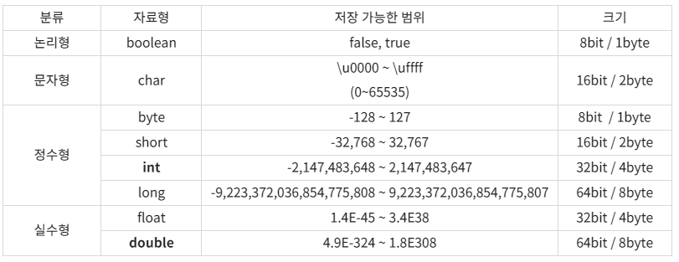
기본형(Primitive Type)
자바에서 기본형은 반드시 사용하기 전에 선언되어야 합니다.
<자료형> <변수 식별자> int a;
기본형 변수에 저장값은 리터럴이 저장됩니다.
비객체 타입으로 null값을 가질 수 없습니다.
자료형의 길이가 변하지 않습니다.

Slide 10
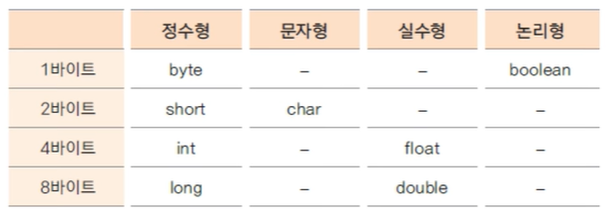
기본형

Slide 11
논리 자료형
논리형 값에는 true와 false가 있다.
논리형은 다른 데이터 타입과 서로 형 변환(type casting)할 수 없다.
C언어에서처럼 숫자 값을 논리 값으로 해석하여, 0을 false로 다루고 0이 아닌 값을 true로 해석하는 것을 허용하지 않는다.
논리 자료형에서는 오직 true와 false만 허용한다.

Slide 12
문자 자료형
단일 문자는 char형으로 표현한다.
char형은 0 ~ 2^16의 범위 내에서 부호가 없는 16비트(2Byte) 숫자를 사용하여 유니코드 문자를 표현한다.
char형 값은 작은 따옴표('')안에 넣어야 한다.
문자열을 표현할 때는 String을 사용한다.
String은 기본 자료형이 아니다. 문자열을 좀 더 쉽게 다루기 위해 만들어 놓은 클래스이다.
String 클래스는 문자열을 표현하는데 사용된다.
문자열 값은 큰 따옴표("")안에 넣어야 한다.
Notes:
https://redisle.tistory.com/14

Slide 13
문자 세트
문자세트
문자를 위한 코드값(숫자 값)들을 정해 놓은 세트
아스키(ASCII)
1바이트로 영문자, 숫자, 특수문자 등을 표현
유니코드(Unicode)
한글과 같은 복잡한 언어를 표현하기 위한 표준 인코딩.
UTF-8이 대표적

Slide 14
정수 자료형
정수형에는 4가지 유형이 있다.
정수형 변수는 byte, short, int, long 키워드(예약어)를 사용하여 선언한다.
정수형은 10진수뿐만 아니라 2진수, 8진수, 16진수 등의 형태도 표현할 수 있다.
정수형의 디폴트는 int이므로 long형을 지정하려면 할당할 숫자 뒤에 'L'을 붙여준다.

Slide 15
실수 자료형
실수형에는 2가지 유형이 있다.
실수형 변수를 선언할 때 float, double 키워드를 사용한다.
실수형은 디폴트형이 double이므로 float형을 지정하려면 숫자 뒤에 'F'를 붙여준다.
실수형 표현은 소수점 표현방식인 10진수 표현방식과, 지수 형식으로 나타내는 과학기술용 표기법이 사용된다.

Slide 16
자료형 추론
자료형 없이 변수 사용(자바10)
지역변수 자료형 추론(local variable type inference)
변수에 대입되는 값을 보고 컴파일러가 추론
지역 변수만
초기에 정해지면 변경 불가

Slide 17

형 변환(type casting,type conversion)
변수의 자료형에 맞춰 자료형을 바꾸는 것
묵시적 형 변환
작은 자료형에서 큰 자료형으로 형 변환은 자동으로 이루어진다.
덜 정밀한 자료형에서 더 정밀한 자료형으로 형변환은 자동으로 이루어진다.
명시적 형 변환(강제 형 변환)
묵시적이지 않은 변환은 명시적으로 적어주어야 한다.
float fNum = 3.14;
int iNum2 = (int)dNum;

Slide 18
Class 먼저 배우고 진행

Slide 19
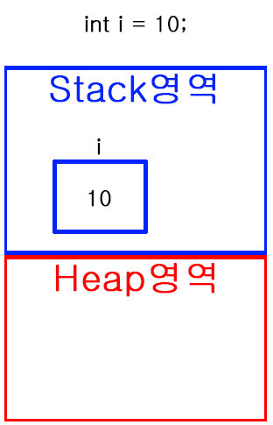
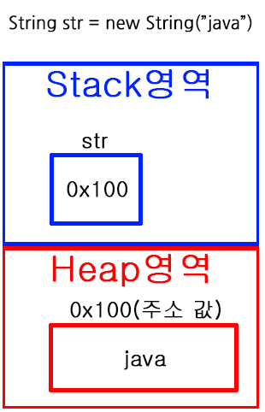
참조형(Reference Type)
기본형 8가지를 제외한 나머지 타입
참조형 변수에 저장값은 실제 값이 아닌 주소 값이 저장
클래스형
인터페이스형
배열형

Slide 20
참조형 변수의 선언
String str = new String(“Java”);
참조변수
생성자(Constructor)

Slide 21
문자열(String)
참조형이지만 기본형처럼 사용 가능
.equals() (==는 동일객체여부 판단)
.indexOf() 특정문자 시작 인덱스
.replaceAll() 특정문자 변환
.substring() 특정부분 추출

Slide 22
참고
String class는 참조형이지만 기본적인 사용은 기본형처럼 사용 가능
단 일반형 비교는 == String 객체간 비교는 .equals() 메소드를 사용
Wrapper Class 기본형 null 이용 가능
Interface type VS abstract class(추상클래스)
배열형은 [] 를 통해 선언

Slide 23
기타 참고 자료형
StringBuffer
append
insert
substring
List
Map

